Slide 1
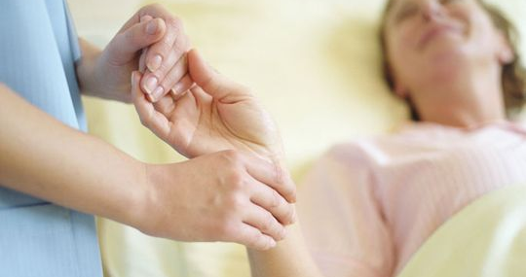
EQUIPE MOBILE CATHOLIQUE D’ACCOMPAGNEMENT Â DOMICILE
Cette nouvelle mission de la Pastorale de la Santé, s’ajuste à notre baptême en devenant « disciple-missionnaire » comme nous le demande le Pape FRANÇOIS et notre évêque, Monseigneur TOUVET.
L’EMCAT, en liaison avec l’équipe des soins palliatifs , a pour but d’accompagner nos frères et sœurs qui en feraient la demande lors de leur retour à domicile
Cet accompagnement sera complémentaire au Service Evangélique des Malades (SEM), par une action différente et sur la longueur pour les personnes qui seraient en soins palliatifs à leur domicile.
APPEL AUX
BENEVOLES
Renseignements :
Béatrice MICHEL – 07 68 30 39 53
Diacre Pierre PAGET – 06 71 01 20 72
acathol@ch-chalonsenchampagne.fr

